Slide 1
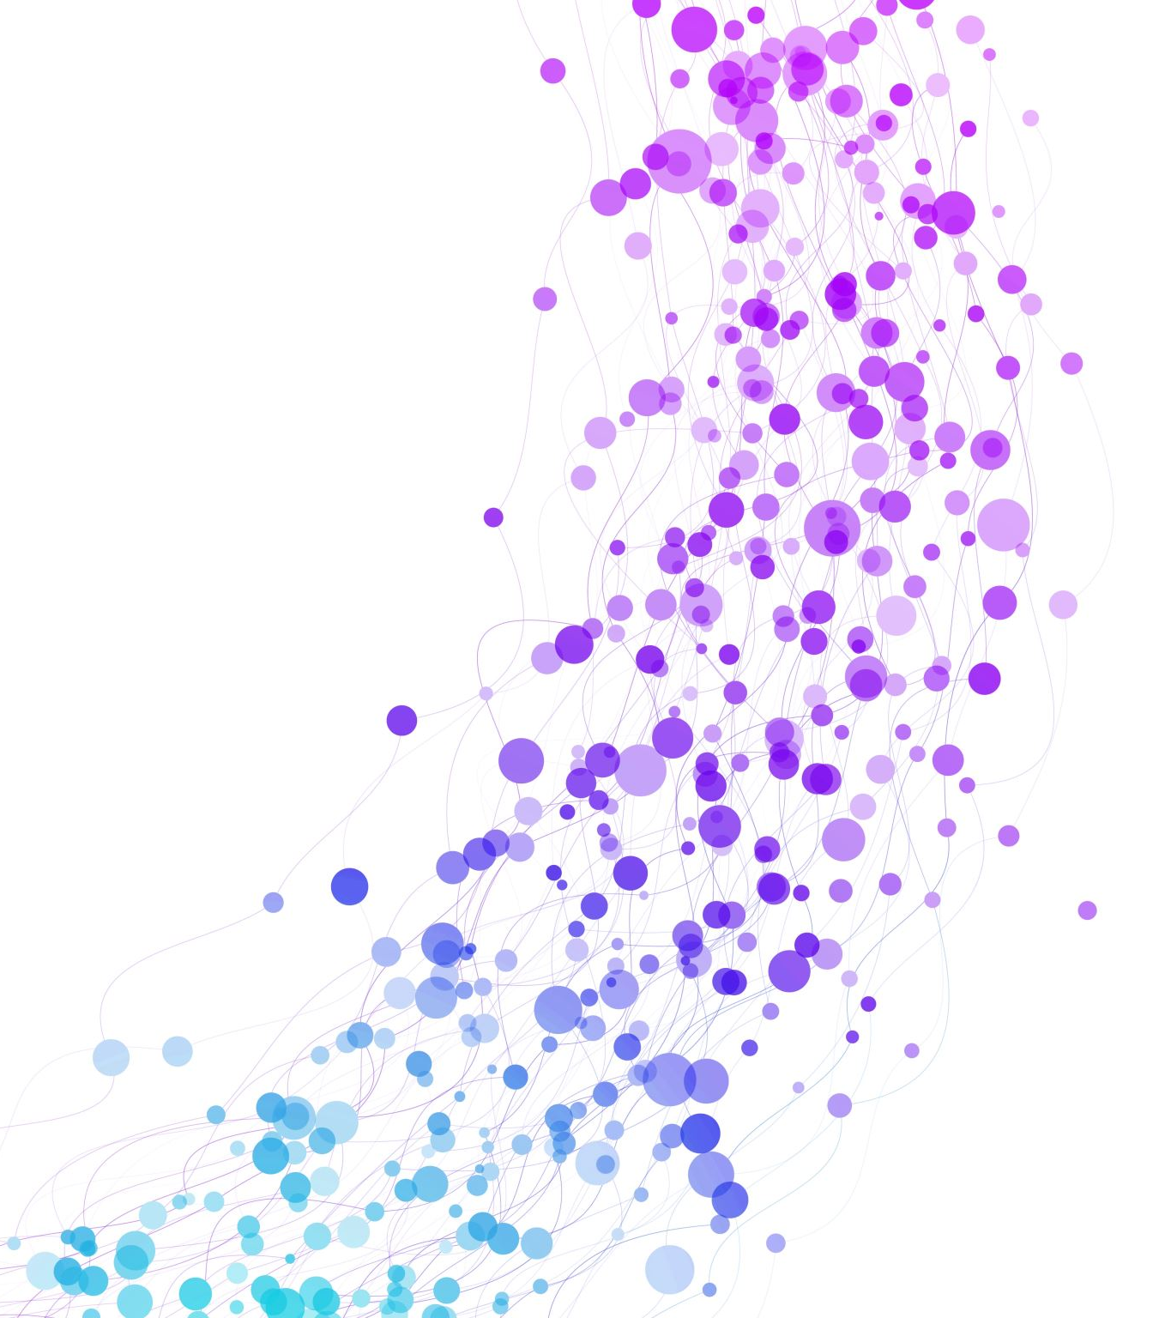
Echtzeit-Erkennung von Gebärden/Handzeichen (A–Y) mit Python & Mediapipe
Oguzhan Yildirim & Dervis Pivolic

Slide 2
Giederung
Motivation & Problemstellung
Zielsetzung & Projektüberblick
Datenakquise und –aufbereitung
Trainingsprozess & Modellierung
Architektur & Skriptstruktur
Demo
Ergebnisse & Ausblick
Fragen

Slide 3
Motivation & Problemstellung
Motivation
Gebärdensprache (oder vereinfachte Handzeichen) automatisiert erkennen.
Erleichterung der Kommunikation zwischen hörenden und gehörlosen Menschen.
Einsatzmöglichkeiten in Bildung, Telemedizin, Barrierefreiheit etc.

Slide 4
Motivation & Problemstellung
Problemstellung
Wie können wir mithilfe einfacher Computer-Vision-Methoden (z.B. Mediapipe) und Machine Learning Handzeichen robust erkennen?
Herausforderung
Unterschiedliche Handpositionen, Beleuchtungen, Kamerawinkel, usw.
Datenmenge & Datenqualität müssen ausreichend sein.

Slide 5
Zielsetzung & Projektüberblick
Ziel:
Ein System entwickeln, das anhand von Live-Kameradaten (Webcam) einzelne Buchstaben (A–Y) erkennen und klassifizieren kann.
Speicherung der erkannten Buchstaben in einer „Textzeile“ und Möglichkeit zum Löschen/Eingabe bestätigen.

Slide 6
Zielsetzung & Projektüberblick
Vorgehensweise:
Datenerfassung (mit collect_imgs.py)
Vorverarbeitung/Feature-Extraktion (mit create_dataset.py)
Training & Modellierung (mit train_classifier.py)
Echtzeit-Inferenz (mit main.py)
Technologien
Python (3.9)
OpenCV
Mediapipe (Hand Landmark Detection)
Scikit-learn (z.B. RandomForestClassifier)

Slide 7
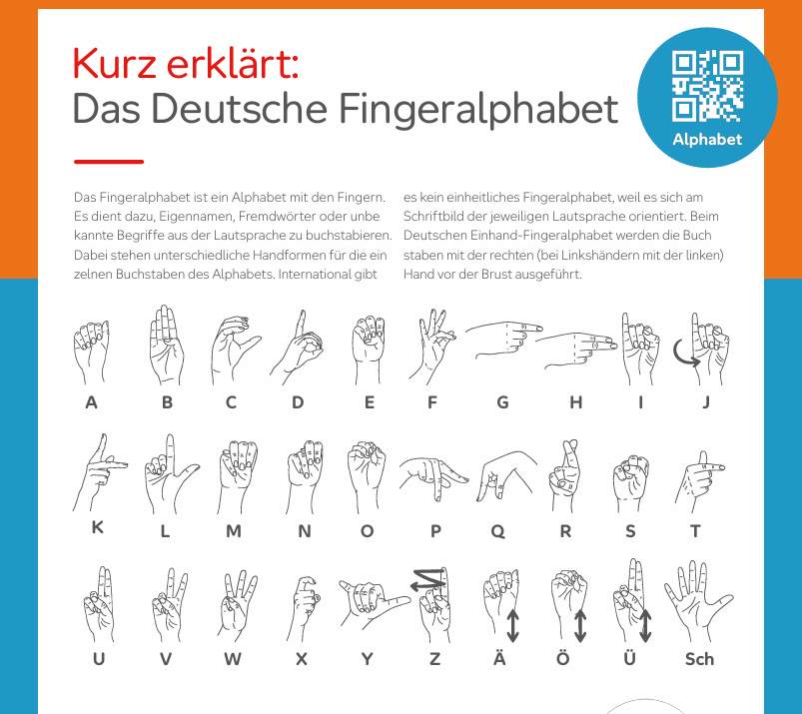
Zielsetzung & Projektüberblick

Slide 8
Datenakquise und -aufbereitung
Datenstruktur
Ordner ./data mit Unterordnern 0, 1, 2, …, 23
Jeder Ordner = ein Buchstabe (z.B. 0 = A, 1 = B, …, 23 = Y)
Jeweils ~99 Bilder (JPG) pro Klasse
Skript: collect_imgs.py
Öffnet die Webcam (cv2.VideoCapture)
Für jeden Klassen-Index (z.B. 0 bis 23) werden per Tastendruck Bilder aufgenommen.
Speicherung unter ./data/<Klasse>/<index>.jpg
Vorteile:
Schnelles Sammeln neuer Daten (z.B. verschiedene Hände, Hintergründe, etc.).
Erweiterbar, wenn neue Zeichen dazukommen sollen.

Slide 9
Feature-Extraktion mit Mediapipe
Skript: create_dataset.py
Nutzt Mediapipe’s Hands-Modul, um Handlandmarken zu erkennen (21 Punkte pro Hand).
Berechnet relative Positionen der Landmarken (Subtraktion von min(x_) und min(y_)).
Erstellt daraus einen Vektor (z.B. 42 Features, da 21 Punkte * 2 Koordinaten), um die Handgeste zu beschreiben.
Speichert Features + Label in data.pickle für das spätere Training.
Wichtige Punkte:
Normalisierung der Koordinaten → robust gegenüber Positionsverschiebungen im Bild.
Optional: Erweiterungen möglich (z.B. Rotation, Skalierung).

Slide 10
Trainingsprozess & Modell
Skript: train_classifier.py
Lädt data.pickle: Enthält die Feature-Vektoren und zugehörige Labels (0–23).
Trennt Daten in Training (80%) und Test (20%).
Modell: RandomForestClassifier (scikit-learn)
Hyperparameter (z.B. Anzahl Bäume) ggf. anpassbar.
Trainiert Modell → Ausgabe: Genauigkeit in %.
Speicherung des finalen Modells als model.p.

Slide 11
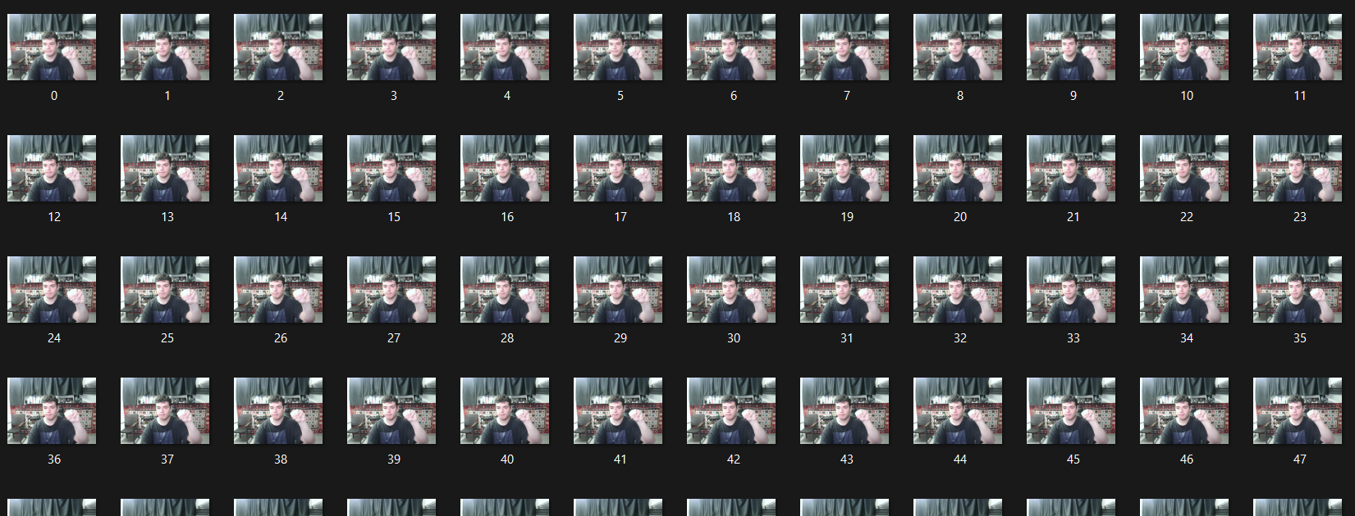
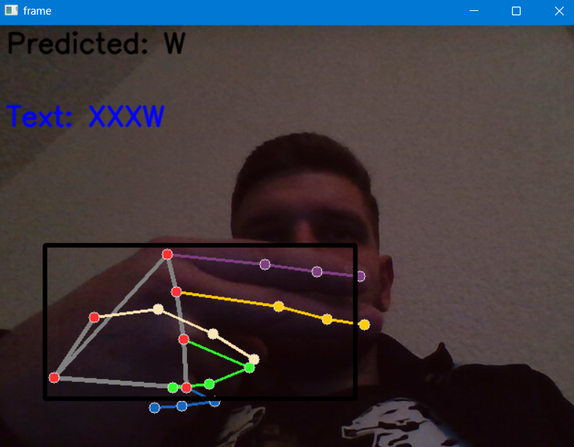
Trainingsprozess & Modell

Slide 12
Skriptarchitektur
collect_imgs.py
Daten aufnehmen mit Webcam
Abspeichern in ./data/...
create_dataset.py
Mediapipe-Landmark-Erkennung (Offline)Features + Labels pickeln → data.pickletrain_
classifier.py
Lesen von data.pickle, Training & Speichern → model.
pmain.py
Lädt model.p, Mediapipe-Landmark-Erkennung in Echtzeit (Webcam)
Zeichnet Bounding Box, erkennt Buchstabe, zeigt ihn an, baut „Wort“ auf

Slide 13
main.py: Echtzeit-Erkennung
Hauptidee
Öffnet Webcam (cv2.VideoCapture(0))
Mediapipe verarbeitet jeden Frame → Landmarken → Feature-Vektor (42 Längen).
model.predict(...) → Buchstabe (Index 0–23 → A–Y).
Implementierte Logik
Gleicher Buchstabe muss ein Zeitfenster (z.B. 2 Sekunden) stabil erkannt werden, um als „akzeptiert“ zu gelten.
Gespeicherte Buchstaben werden als „Wort“ angezeigt (entweder OSD im Frame oder Konsole).
Backspace/Enter, um Zeichen zu löschen/Zeile zurückzusetzen.
Anzeigefunktion
cv2.putText(frame, 'Predicted: ...', ...)
Markieren der Hand mit mp_drawing.draw_landmarks(...)
Rechteck um Hand → visuelle Rückmeldung

Slide 14
Demo

Slide 15
Ergebnisse
Genauigkeit (Train/Test)
Beispiel: 92–98 % in Testdaten
Live-Erkennungsquote
Abhängig von Beleuchtung, Abstand zur Kamera, Hintergrund.
Stabilität
Kurze Latenz dank Mediapipe, aber noch Verbesserungen möglich (z.B. GPU oder Tuning).

Slide 16
Probleme & Limitierungen
Begrenzte Anzahl Buchstaben (keine Umlaute, kein J, etc.)
Im Code wird z.B. das Label „9“ übersprungen, was einem anderen Buchstaben entspricht („J“ nicht enthalten).
Empfindlich auf Bildrauschen
Schlechte Beleuchtung → Landmarken ggf. ungenau.
Keine Gestenerkennung mit Bewegung
Nur statisches „Frame für Frame“-Prinzip.

Slide 17
Ausblick
Erweiterung um mehr Zeichen
Inklusive Umlaute, Ziffern oder andere Gebärden (z.B. ganze Wörter).
Einsatz eines tieferen Neuronalen Netzes
Z.B. TensorFlow/Keras-Modell statt RandomForest → Bessere Generalisierung.
Optimierung
Hyperparameter-Tuning
Datenaugmentierung (verschiedene Hintergründe, verschiedene Personen etc.).
Einsatz auf Embedded-Systemen
Z.B. Jetson Nano oder Raspberry Pi mit Intel NCS → mobile oder Edge-Lösung.

Slide 18
Zusammenfassung
Projektziele erreicht:
Erkennung der Buchstaben A–Y in Echtzeit.
Demonstration über Webcam mit Mediapipe und Machine Learning.
Technische Eckpunkte:
~2–3k Bilder (99 pro Klasse).
RandomForest, ~ 90–95 % Genauigkeit.
Gute Ausgangsbasis für Erweiterungen.
Lernpotenzial:
Umgang mit Computer Vision, Python, Mediapipe, scikit-learn.
Projektstruktur, Skriptlogik für reproducible ML-Pipeline.

Slide 19
Vielen Dank!
Noch Fragen?

